Slide 1
সকলকে স্বাগতম

Slide 2
পরিচিতি
অভিরাম চাষা সহকারি শিক্ষক (আইসিটি)
ছোট ধামাই উচ্চ বিদ্যালয়
জুড়ী,মৌলভীবাজার
Email:oviramcdhs@gmail.com

Slide 3
আজকের বিষয়
বাংলাদেশ ও বিশ্বপরিচয়
অষ্টম শ্রেণি
২য় অধ্যায়
বিষয়বস্তু: ১৯৭১ সালের মুক্তিযু্দ্ধ ও স্বাধীন বাংলাদেশের জন্ম

Slide 4
আমরা কিছু মুক্তিযুদ্ধের ছবি দেখি

Slide 5
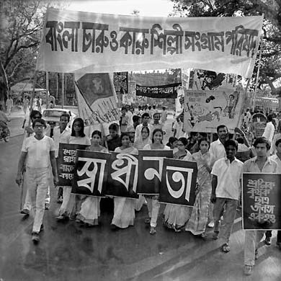

Slide 6
বঙ্গবন্ধুর ৭ই মাচের ভাষণ

Slide 7
বঙ্গবন্ধুর ৭ই মাচের ভাষণ

Slide 8
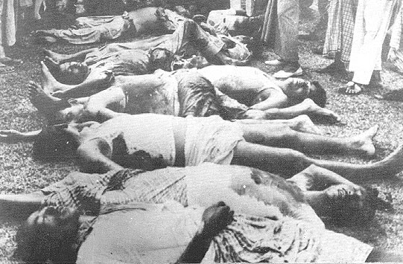
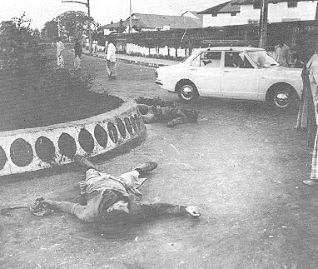
২৫ মার্চের কাল রাত্রির বিভীষিকা

Slide 9
মুজিবনগর সরকার

Slide 10
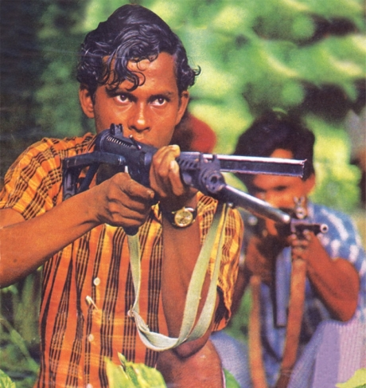
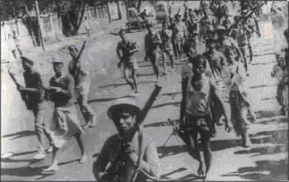
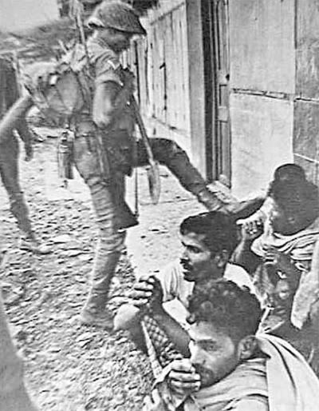
মু্ক্তিযুদ্ধের দৃশ্যাবলী

Slide 11
শিখনফল
এই পাঠ শেষে শিক্ষার্থীরা যা জানতে পারবে
বাংলাদেশের স্বাধীনতা যুদ্ধের ইতিহাস বর্ণনা করতে পারবে।
১৯৭১ সালের মুক্তিযুদ্ধের বিভিন্ন ঘটনাসমূহ ব্যাখ্যা করতে পারবে।

Slide 12
আমরা আরো কিছু ছবি দেখি

Slide 13
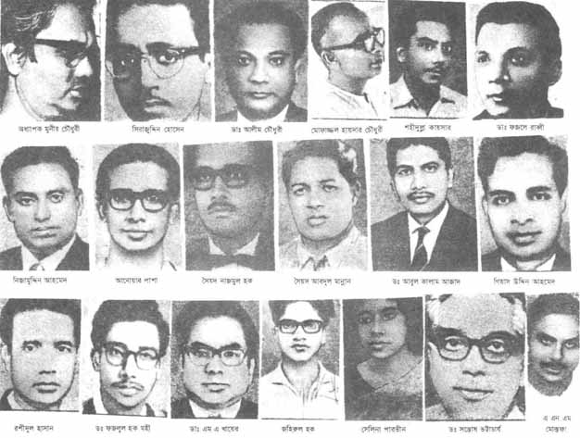
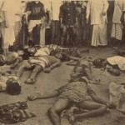
বুদ্ধিজীবি হত্যাকান্ড

Slide 14
বুদ্ধিজীবি হত্যাকান্ড

Slide 15
বীরঙ্গণা

Slide 16
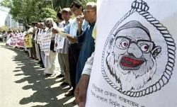
৭১ এর রাজাকার

Slide 17
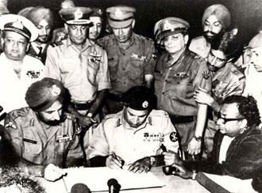
হানাদার বাহিনীর আত্মসমর্পণ

Slide 18
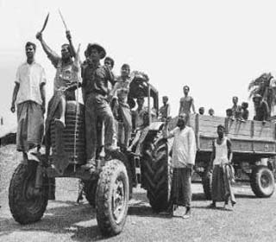
১৬ ডিসেম্বরের বিজয়

Slide 19
মূল্যায়ন
১ । মুজিবনগর সরকার এ কে কে ছিলেন?
২।ষু্দ্ধের সময় মুক্তিবাহিনীর অবদান
এর কথা লিখ।

Slide 20
বাড়ীর কাজ
তোমরা তোমার পরিবার বর্গের নিকট হতে মুক্তিষু্দ্ধের অভিজ্ঞতা শুনে তা লিখিত আকারে নিয়ে আসবে।

Slide 21
ধন্যবাদ

